Slide 1
Dagsorden
Valg af dirigent og referent.
Bestyrelsens årsberetning v. bestyrelsesformand Jacob Lunding.
Skolelederens årsberetning v. Dorte Lindhardt Dahl.
Bestyrelsen og ledelsen forelægger den reviderede og godkendte årsrapport til orientering.
Bestyrelsen og ledelsen forelægger det vedtagne budget til orientering.
Behandling af rettidigt indkomne forslag.(forslag modtaget senest 10/3)
Valg af bestyrelsesmedlemmer til bestyrelsen for VPS for de næste 2 år.
Følgende 2 bestyrelsesmedlemmer er på valg:
Dennis Vrzogic er på valg og ønsker genvalg
Esben Hegstrup er på valg.
Valg af min. 2 suppleanter for 1 år.
Evt.

Slide 2

Formandens beretning 2022

Slide 3
Bestyrelsen 21/22
Denis Vrzogic
Dorte Myndal Fogtmann(næstformand)
Jesper Ahrenfeldt/Henriette Andreasen
Esben Hegstrup
Jacob Lunding(Formand)

Slide 4
De gennemgående emner på vores bestyrelsesmøder er:
Skolens økonomi
Covid 19 der var stadig flere nedlukninger i 2021
Trivsel, elever, personale, arbejdsmiljø
Depositum pr. familie fastholdt til 5.000 kr
Skolens fysiske rammer, hvad skal prioriteres .
Drøftelser om skolens fremtid
Boldbanen efter hærværk

Slide 5
Nøgletal
301(289 i 2020) elever pr 5 .september 2021
Omsætning 23,66 mill.
Her af Statstilskud ca. 16,2 mill.
Omkostninger ca. 23 mill.
Egenkapital vokset fra 986.000-1.603.000 fra 2020 -2021

Slide 6
I år har vi endvidere talt og taget beslutninger om
Udbygning laves mindre og der arbejdes på et projekt med lavere omkostninger for skolen.
Pavilloner opsættes så de er klar maj 2022
Skolens ”fremtid” antal af optag af elever. Blev først endelig besluttet i 2022

Slide 7
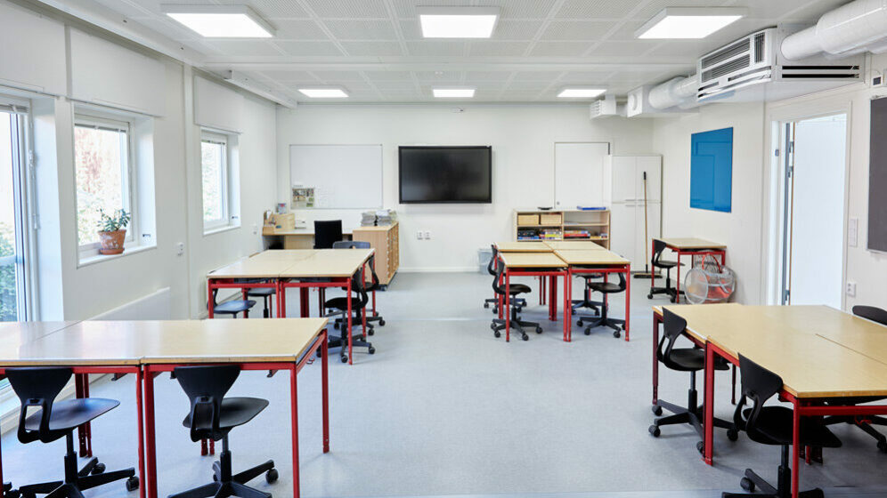
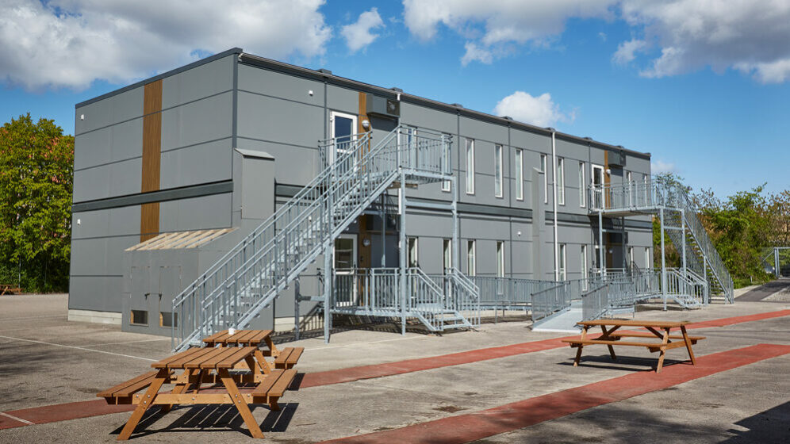
Eksempel fra Sct Annæ i Valby

Slide 8
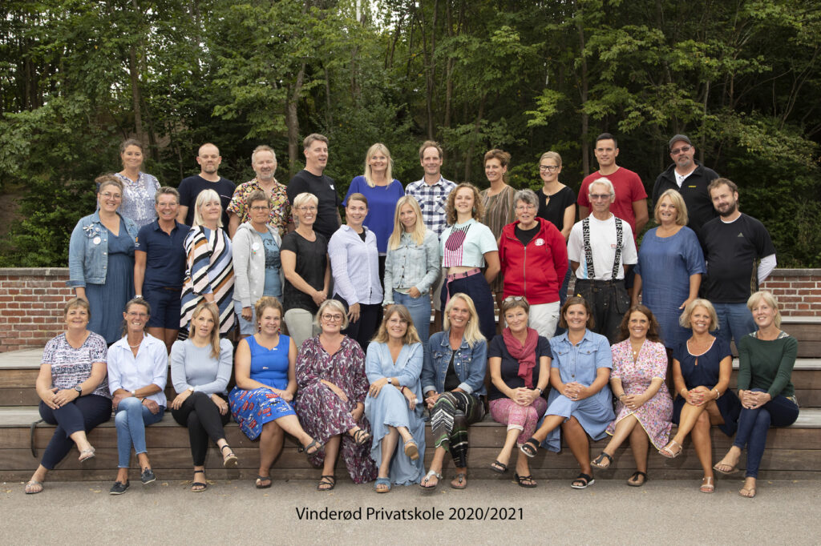
Tak til medarbejderene på VPS og ledelsen for den store indsats alle yder især i endnu et vanskeligt Covid-19 skoleår

Slide 9

Spørgsmål ?

Slide 10
Indkaldelse til ordinær generalforsamling for Vinderød Privatskole
torsdag d. 24. marts 2022 kl 17.30 – ca. 18.45
Afholdes i Dansk faglokalet i udskolingsbygningen på Vinderød Privatskole, Helsingevej 57. 3300 Frederiksværk.
Dagsorden
Valg af dirigent og referent.
Bestyrelsens årsberetning v. bestyrelsesformand Jacob Lunding.
Skolelederens årsberetning v. Dorte Lindhardt Dahl.
Bestyrelsen og ledelsen forelægger den reviderede og godkendte årsrapport til orientering.
Bestyrelsen og ledelsen forelægger det vedtagne budget til orientering.
Behandling af rettidigt indkomne forslag.(forslag modtaget senest 10/3)
Valg af bestyrelsesmedlemmer til bestyrelsen for VPS for de næste 2 år.
Følgende 2 bestyrelsesmedlemmer er på valg:
Dennis Vrzogic er på valg og ønsker genvalg
Esben Hegstrup er på valg.
Valg af min. 2 suppleanter for 1 år.
Evt.

